Slide 1

Як створити буктрейлер?

Slide 2
Буктрейлер – сучасна реклама книги
З англійської book - це книга, trailer - тягач, причіп, призначений для перевезення вантажів. Трейлер – також означає короткий рекламний відеоролик до кінофільму.
Буктрейлер - це короткий відеоролик за мотивами книги, кліп по книзі.
Основне його завдання - яскраво і образно розповісти про книгу, зацікавити, заінтригувати читача, спонукати до читання.

Slide 3

вирішує декілька завдань:
привертання уваги до книги
створення аудиторії читачів

Slide 4

Буктрейлер – це коротка відеорозповідь про книгу на 2-3 хвилини. Він може бути сворений в форматі презентації, постановочного відео або з використанням сучасних спецефектів та анімації.
В БУКТРЕЙЛЕРІ розкриваються самі яскраві моменти твору.
Мета БУКТРЕЙЛЕРА – розповісти про книгу, але ця розповідь повинна містити інтригу, щоб зацікавити глядача, підвести його до читання книги.

Slide 5

Самим перспективним каналом просування будь-якої інформації або ресурсів в даний час є ІНТЕРНЕТ,
а найбільш актуальною, популярною та ефективною формою представлення інформації є ВІДЕОФОРМАТ
БУКТРЕЙЛЕР в таких умовах стає прекрасним інструментом просування книги та популяризації читання.

Slide 6
З історії створення
За кордоном буктрейлери з'явилися в 2002 році, а популярність здобули з розвитком YouTube та його аналогів. Вперше на публіці ролик був показаний в 2003 році. Це був буктрейлер до десятого роману вампірської саги Крістін Фіхан «Темна симфонія». Тоді це більше нагадувало музичний кліп, ніж ефективну атаку на свідомість споживача. Зараз в США над створенням буктрейлерів працюють провідні кіностудії.

Slide 7

Буктрейлер в Україні
В Україну цей спосіб рекламування книги прийшов у 2009 році, але залишається швидше екзотичною заморською новинкою, ніж актуальним способом реклами книг. Першими просувати буктрейлери стали книжні видавництва, побачивши в цьому ресурсі новий інструмент для книжкового бізнесу (в Україні це видавництво «Грані Т»).

Slide 8
Основні етапи створення БУКТРЕЙЛЕРА:
Вибір книги для реклами
Створення сценарію до буктрейлера
Підбір матеріалів для відеоряду
Вибір програми для роботи з відео
Монтаж відео

Slide 9

Крок 1 Вибір книги для реклами
Мотивацій у виборі книг для створення буктрейлера може бути безліч. Це реклама нових книг, просування книг-ювілярів, створення буктрейлерів, приурочених до дат і подій, є навіть буктрейлери книжкових виставок.

Slide 10

Крок 2 Створення сценарію до буктрейлера
Під час створення сценарію слід продумати сюжет і написати текст.
Сюжет - це основа вашого відеоролика, те, з чого він буде складатися.
Важливо внести інтригу і вибудувати сюжет таким чином,
щоб читачеві неодмінно захотілося дізнатися, що ж буде далі.
А дізнатися це можна, лише прочитавши книгу.
Відеоролик не повинен бути довгим, не більше 3 хвилин, так як це оптимальний час, щоб утримати увагу глядача - потенційного читача

Slide 11
ВИЗНАЧАЄМО СЮЖЕТ БУКТРЕЙЛЕРА
Сюжет повинен показати основні яскраві моменти книги.
Це ваша відеопрезентація історії, у якій повинні бути показані ГЕРОЇ, МІСЦЕ, КОНФЛІКТ та ІНТРИГА.

Slide 12
ПІДБІР МАТЕРІАЛІВ ДЛЯ ВІДЕОРЯДУ
Під час роботи на даному етапі потрібно підібрати картинки, відсканувати ілюстрації книги, відзняти власне відео або знайти відео, яке відповідає темі в мережі Інтернет (пам’ятаючи про авторське право)

Slide 13
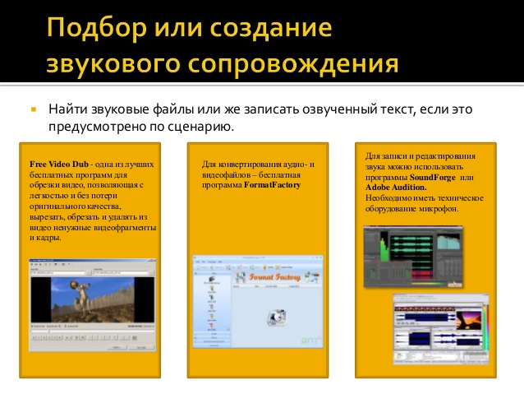
ПІДБІР АБО СТВОРЕННЯ ЗВУКОВОГО СУПРОВОДУ
Під час роботи на даному етапі потрібно знайти звукові файли або ж записати озвучений текст, якщо це передбачено сценарієм.

Slide 14
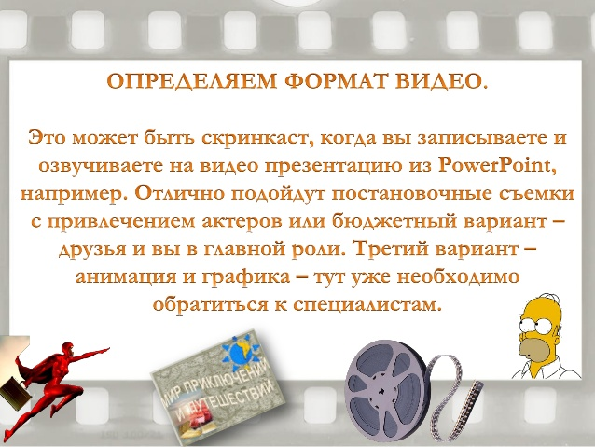
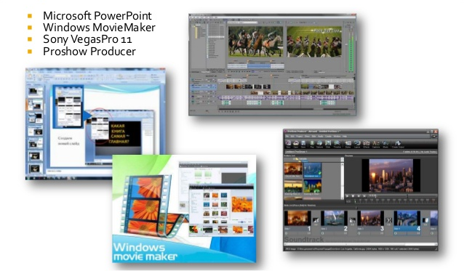
ВИБІР ПРОГРАМИ ДЛЯ РОБОТИ З ВІДЕО

Slide 15
ПІДБІР GIF-АНІМАЦІЇ ТА ФУТАЖІВ
Працюючи з відеороликом можна використовувувати Gif-анімацію (анімовані картинки) та футажі.
Футажі – це заготовки відеофайлів.
Вони використовуються для створення фону,
переходів та у великій кількості
представлені в Інтернеті.
Можна завантажити
і примінити для дизайну.

Slide 16
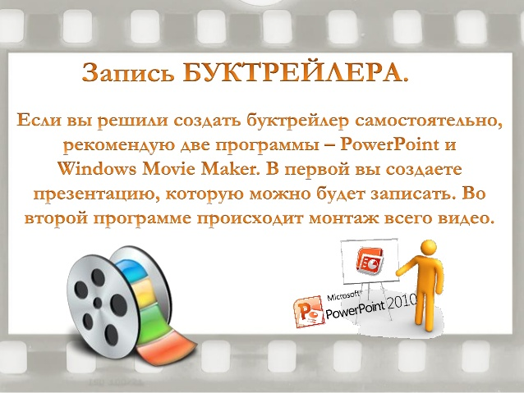
ВІДЕО-МОНТАЖ
Вирізати, склеїти декілька фрагментів відео, додати звукову доріжку, змінити розмір відео, субтитри та інше.
Накласти ефекти, переходи, різноманітну музику, “звести” звук, потім зберегти в потрібному форматі.

Slide 17
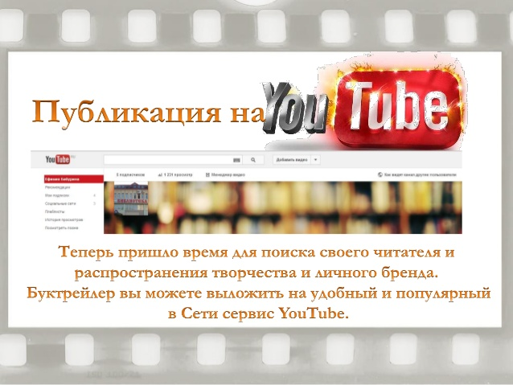
Публікація на
Прийшов час для пошуку свого читача і розповсюдження творчості та особистого бренду. Буктрейлер ви можете викласти на зручний та популярний в мережі сервіс You Tube.

Slide 18

Активне просування
Буктрейлери можна рекламувати в мережі Інтернет, у блогах, на форумах, популярних соціальних мережах.
Секрет успіху – різкий зріст кількості переглядів відео, натиснень кнопки “мені подобається” під відео та кількість схвальних коментарів.

